Slide 1
Notes:
Wenn der Menschensohn in seiner Herrlichkeit kommt und alle Engel mit ihm, dann wird er sich auf den Thron seiner Herrlichkeit setzen. Und alle Völker werden vor ihm versammelt werden und er wird sie voneinander scheiden, wie der Hirt die Schafe von den Böcken scheidet. Er wird die Schafe zu seiner Rechten stellen, die Böcke aber zur Linken. Dann wird der König denen zu seiner Rechten sagen: Kommt her, die ihr von meinem Vater gesegnet seid, empfangt das Reich als Erbe, das seit der Erschaffung der Welt für euch bestimmt ist!

Slide 2
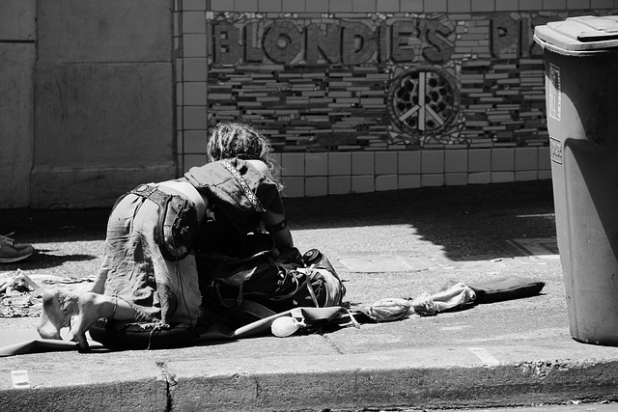
Notes:
Denn ich war hungrig und ihr habt mir zu essen gegeben;
P2: Ich hungere nach Liebe, nach Respekt, nach Anerkennung, nach Geborgenheit, nach Gerechtigkeit,….
[Anmerkung an die Vorbereitenden: Wonach hungert ihr heute? Wählt aus und ergänzt mit euren eigenen Gedanken!]

Slide 3
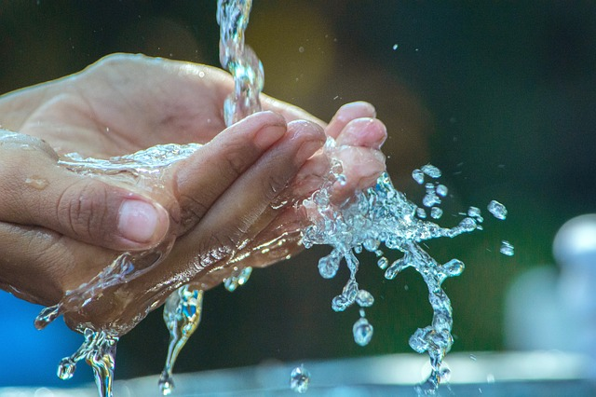
Notes:
ich war durstig und ihr habt mir zu trinken gegeben;
P2: Ich habe Durst nach Geborgenheit, nach Frieden, nach Freiheit, nach Mehr, …
[Anmerkung an die Vorbereitenden: Wonach dürstet ihr heute? Wählt aus und ergänzt mit euren eigenen Gedanken!]

Slide 4
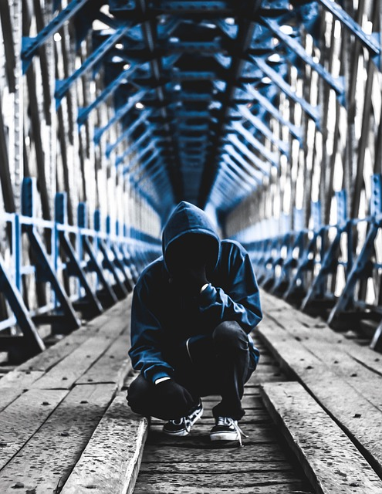
ich war fremd und ihr habt mich aufgenommen;
P2: Ich fühle mich fremd in diesem Land, in meiner Klasse, ich fühle mich fremd in meinem Körper, ich fühle mich ausgegrenzt ... [Anmerkung an die Vorbereitenden: Wo fühlt ihr euch heute fremd? Wählt aus und ergänzt mit euren eigenen Gedanken!]
Notes:
ich war fremd und ihr habt mich aufgenommen;
P2: Ich fühle mich fremd in diesem Land, in meiner Klasse, ich fühle mich fremd in meinem Körper, ich fühle mich ausgegrenzt ...
[Anmerkung an die Vorbereitenden: Wo fühlt ihr euch heute fremd? Wählt aus und ergänzt mit euren eigenen Gedanken!]

Slide 5
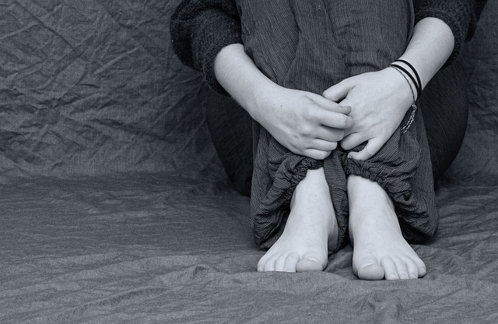
Notes:
ich war nackt und ihr habt mir Kleidung gegeben;
P2: Ich fühle mich Nackt durch Mobbing und die Demütigung anderer, ich fühle mich einsam und allein.
[Anmerkung an die Vorbereitenden: Wo fühlt ihr euch heute nackt? Wählt aus und ergänzt mit euren eigenen Gedanken!]

Slide 6
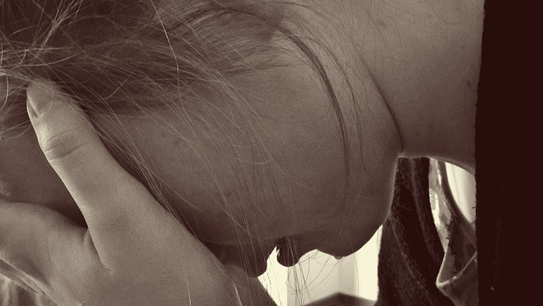
Notes:
ich war krank und ihr habt mich besucht;
P2: Ich sehe keine Perspektive für die Zukunft, ich kann den Leistungsdruck nicht mehr standhalten,
[Anmerkung an die Vorbereitenden: Woran krankt es eurer Meinung nach? Woran leidet ihr? Wählt aus und ergänzt mit euren eigenen Gedanken!]

Slide 7
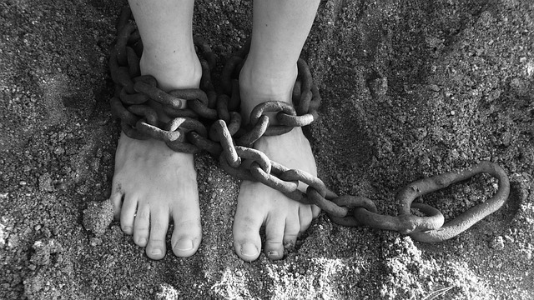
Notes:
ich war im Gefängnis und ihr seid zu mir gekommen.
P2: Ich bin gefangen in einem Netz aus Erwartungen der Anderen an mich, gefangen im Leid, durch schlechte Einflüsse und Hoffnungslosigkeit
Menschen leben in Gefangenschaft in Flüchtlingslagern und können sich nicht frei bewegen
[Anmerkung an die Vorbereitenden: Worin seid ihr gefangen? Wählt aus und ergänzt mit euren eigenen Gedanken!]

Slide 8
Notes:
Dann werden ihm die Gerechten antworten und sagen: Herr, wann haben wir dich hungrig gesehen und dir zu essen gegeben
oder durstig und dir zu trinken gegeben?
Und wann haben wir dich fremd gesehen und aufgenommen
oder nackt und dir Kleidung gegeben?
Und wann haben wir dich krank
oder im Gefängnis gesehen und sind zu dir gekommen?
Darauf wird der König ihnen antworten: Amen, ich sage euch: Was ihr für einen meiner geringsten Brüder getan habt, das habt ihr mir getan.
Dann wird er zu denen auf der Linken sagen: Geht weg von mir, ihr Verfluchten, in das ewige Feuer, das für den Teufel und seine Engel bestimmt ist!

Slide 9
Notes:
Denn ich war hungrig und ihr habt mir nichts zu essen gegeben;

Slide 10
Notes:
ich war durstig und ihr habt mir nichts zu trinken gegeben;

Slide 11
ich war fremd und ihr habt mich aufgenommen;
P2: Ich fühle mich fremd in diesem Land, in meiner Klasse, ich fühle mich fremd in meinem Körper, ich fühle mich ausgegrenzt ... [Anmerkung an die Vorbereitenden: Wo fühlt ihr euch heute fremd? Wählt aus und ergänzt mit euren eigenen Gedanken!]
Notes:
ich war fremd und ihr habt mich nicht aufgenommen;

Slide 12
Notes:
ich war nackt und ihr habt mir keine Kleidung gegeben;

Slide 13
Notes:
ich war krank und im Gefängnis und ihr habt mich nicht besucht;

Slide 14
Notes:
Dann werden auch sie antworten: Herr, wann haben wir dich hungrig oder durstig oder fremd oder nackt oder krank oder im Gefängnis gesehen und haben dir nicht geholfen?
Darauf wird er ihnen antworten: Amen, ich sage euch: Was ihr für einen dieser Geringsten nicht getan habt, das habt ihr auch mir nicht getan. Und diese werden weggehen zur ewigen Strafe,
die Gerechten aber zum ewigen Leben.
P2: Ich glaube, Gott will uns mit dieser Rede vom Weltgericht pushen. Er will, dass wir es versuchen: aufeinander zu achten, aufmerksam für den einzelnen Menschen zu sein, das Gute in uns zu zeigen und anderen Gutes zu tun.

